Slide 1

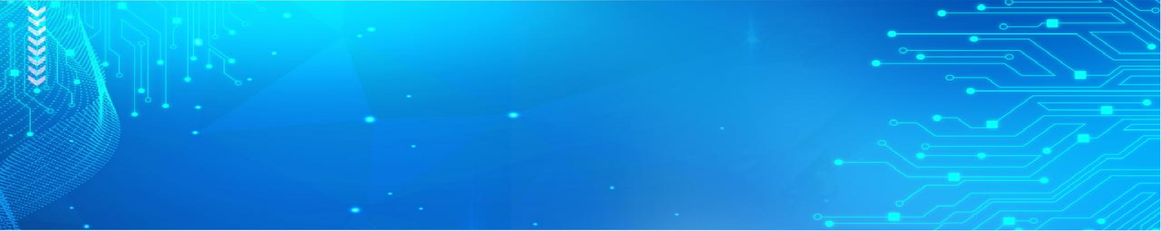

组会报告
汇报人：刘子豪
—2026年05月30日—年06月04

Slide 2

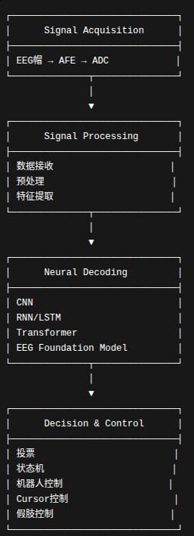
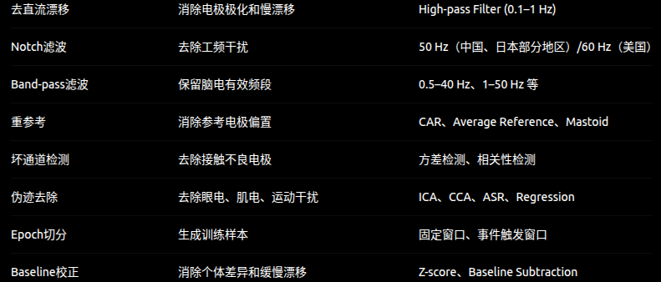
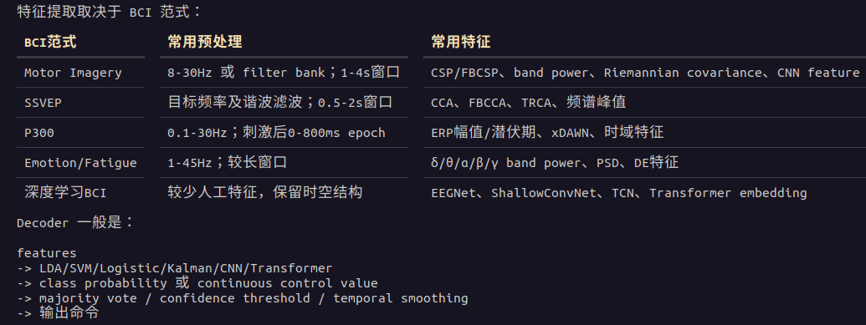
BCI调研-链路分析
数据预处理、特征提取、decode均在传统x86PC/workstation进行;
安全问题多与AI/DL模型相关（数据投毒etc），如果考虑微架构，则可以考虑从向量计算指令/GPU切入，看是否会出现问题导致用户EEG数据泄漏;
Decode阶段安全问题注重隐私保护- Source-free domain adaptation;
加解密使用的是传统的方法，攻击只能从传统路径出发。
主要聚焦于非侵入式BCI-EEG

Slide 3
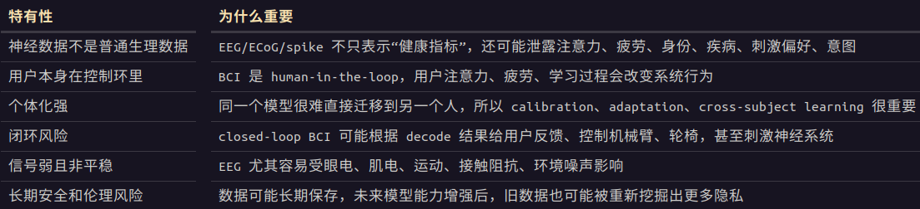
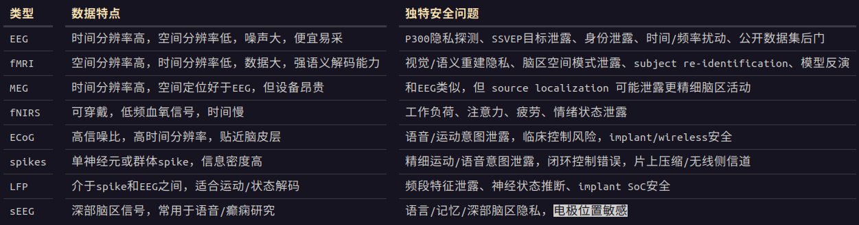
BCI调研-数据特点&&想法
主要安全问题就是数据隐私，如果考虑侵入式就要考虑闭环的控制。
Cross-Subject → Foundation Model/LLM Agent 带来的安全问题：
模型相关：模型参数/Prompt、隐私数据、数据污染、Agent错误问题，该方向如何与硬件结合（加速器的安全、模型运行时微架构漏洞）？
Source Free Domain Adaption≠ Privacy-Preserving，这个方向是否值得探索，在SFDA基础做安全的保护？
基于整个数据处理链路进行模糊测试，面对合理扰动、异常metadata、配置变化时，是否会产生错误decode、隐私泄露、NaN、延迟异常或未检测到的完整性错误。

Slide 4
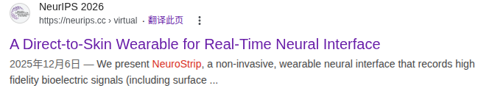
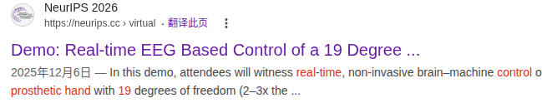
BCI调研-可穿戴/实时场景
论文 | 主要内容 | 对实时/可穿戴BCI的启示 | 潜在安全问题 | 安全硬件机会
NeurIPS'25 REFED | EEG+fNIRS 多模态实时情绪数据集 | 多模态可穿戴 BCI 将成为未来趋势 | 数据投毒、隐私泄露、同步篡改 | 安全同步与预处理加速器
ACM MM'25 DMSGL | 实时 EEG 情绪识别 | 在线 Decoder 正逐步向边缘设备部署 | 对抗扰动、模型投毒、侧信道泄露 | 安全 Decoder 加速器
ICLR'24 Brain Decoding (MEG) | 脑信号视觉重建 | 未来实时脑信号生成式解码的重要方向 | Mental Privacy、内容重建攻击 | 隐私保护 Neural Decoder
非侵入式设备需要实时处理，硬件加速器可以作为一个考虑的点切入，而且要考虑安全性（具体可以参考体系结构论文-安全、性能、功耗的trade-off设计）。

